Slide 1
Консультация для родителей «Пальчиковая гимнастика с прищепками»
Муниципальное бюджетное дошкольное образовательное учреждение «Детский сад № 47»
Подготовил:
Воспитатель
Копачева
Александра Витальевна
Северск 2022

Slide 2
Цель игр с прищепками — усиление познавательного интереса дошкольников. Задачи:
- улучшение мелкой моторики, усиление мускулатуры кистей и пальцев;
- совершенствование восприятия форм, цветов, размеров;
- развитие пространственного восприятия;
- стимуляция речевых способностей;
- расширение знаний об окружающим мире;
- изучение счета, формирование математических представлений;
- стимуляция творческой активности, развитие воображения;
- развитие восприятия органами слуха и зрения;
- улучшение памяти, концентрации внимания;
- формирование позитивного эмоционального состояния.

Slide 3
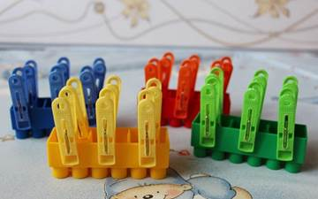
«Выстроим заборчики» В игре для детей используются прищепки четырех цветов и соответствующего цвета картонные полоски. Малыш делает «штакетник», цепляя прищепки к картонке, подходящей по цвету. Можно усложнить задание, чередуя прищепки.

Slide 4
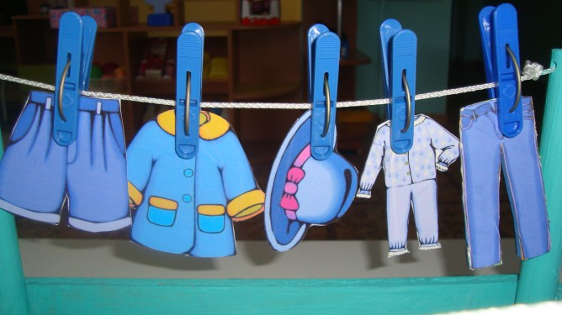
«Поможем маме» Для игры необходимо оборудование: тазик с кукольной одеждой (можно подготовить бумажную одежку), натянутая веревка, прищепки. Ребенок развешивает «белье», сопровождая движения словами: Нашей маме помогали, Всю одежду постирали. Надо все теперь сушить На прищепки зацепить.

Slide 5
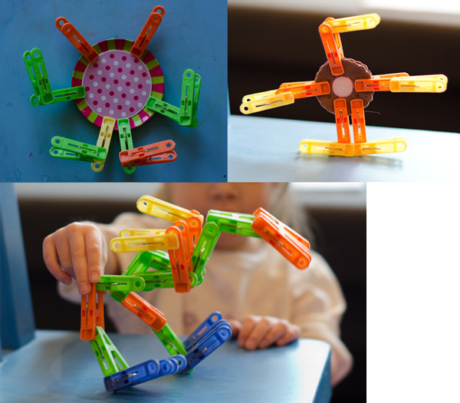
«Фантазируй» Из прищепок можно сделать настоящий конструктор. Цепляй прищепки друг к другу и фантазируй, что получилось и на что это похоже.

Slide 6
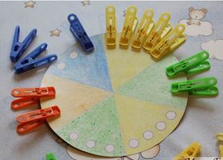
«Гномики» Берём 4 коробочки, в них взрослый складывает прищепки соответствующих цветов. Жили весёлые гномики. Каждый в своём домике. Затем взрослый высыпает из коробочек все прищепки и перемешивает их со словами: Пошли гулять гномики И перепутали домики. Вы им скорей помогите, В домики их проводите. Задача детей прикрепить прищепки к краям коробок, соотнося их по цвету.

Slide 7
Ритмичное открывание и закрывание прищепки по ходу проговаривания текста.
«Лиса»
Хитрая плутовка, рыжая головка.
Ротик открывает, зайчиков пугает.
«Крокодил»
В зоопарке воробей пообедал у зверей.
А зубастый крокодил чуть его не проглотил.
«Гусь»
-Га-га-га, - гогочет гусь,
- Я семьей своей горжусь!

Slide 8
СПАСИБО ЗА ВНИМАНИЕ!

